Slide 1

مساحة الأشكال المركبة
(7-6)

Slide 2
أهداف الدرس
اشتقاق واستخدام الصيغ لمساحة ومحيط المستطيل، ولمساحة المثلث ومتوازي الأضلاع وشبه المنحرف؛ وحساب مساحات الأشكال الثنائية الأبعاد المركبة.

Slide 3
مساحة الشكل المركب
3سم
2سم
4سم
15سم²
5سم
3سم
12سم²
7سم
مساحة الشكل المركب = مجموع المساحات الجزئية
= 27سم²
15سم² + 12سم²
=
محيط الشكل المركب = مجموع أطوال أضلاعه الخارجية
= 24سم
= 5+7+3+4+2+3

Slide 4
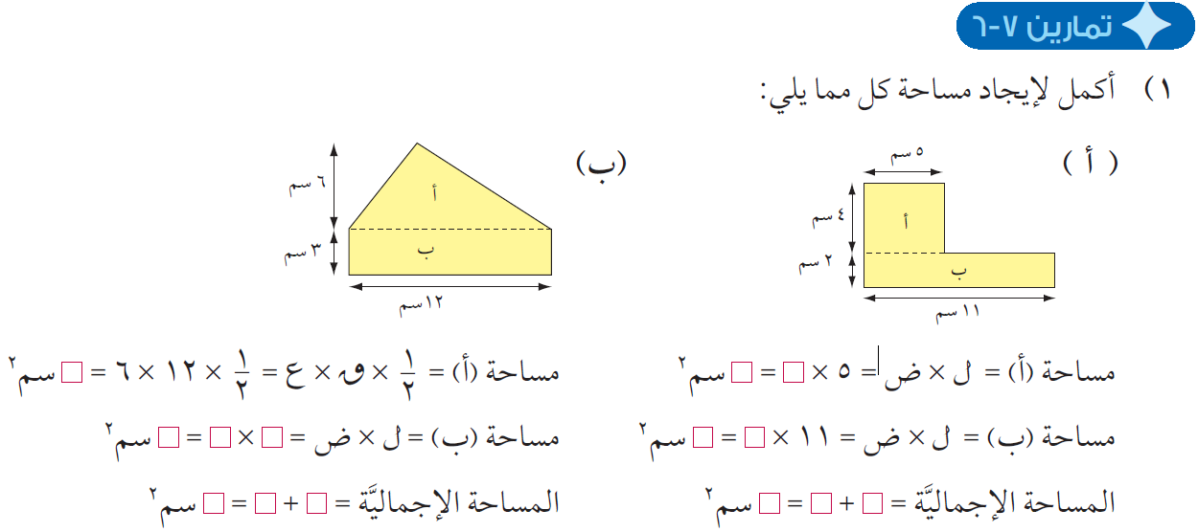
36
20
4
36
3
12
22
2
72
36
36
42
22
20

Slide 5
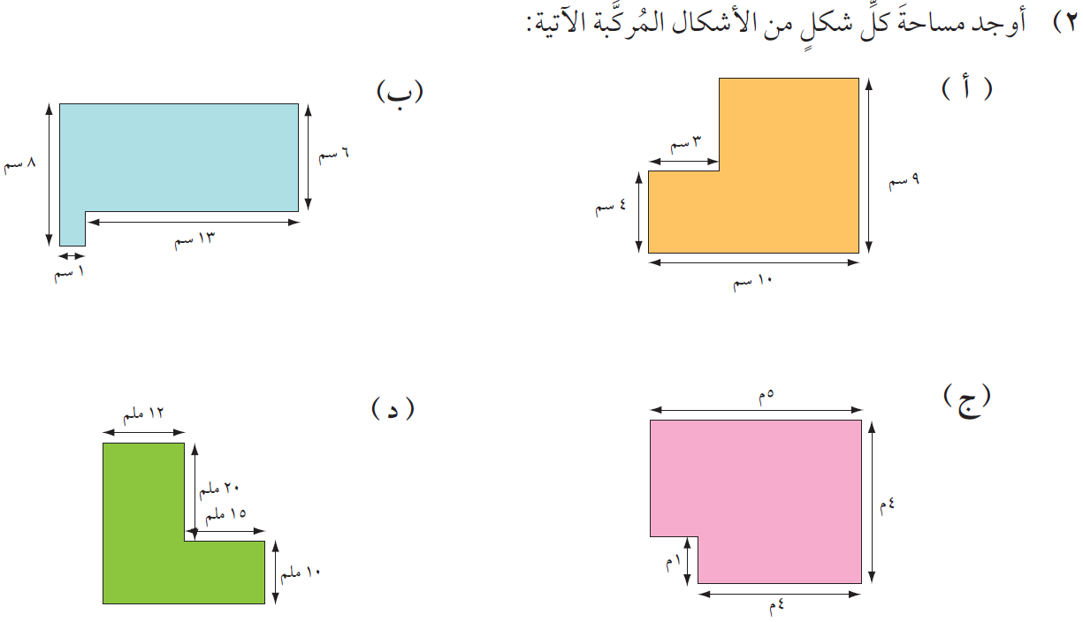
7سم
14سم
المساحة=75سم²
5سم
35سم²
84سم²
المحيط=38سم
40سم²
2
2سم
المساحة=86سم²
المحيط=44سم
المساحة=510ملم²
240ملم²
المحيط=114ملم
3م
15م²
30ملم
المساحة=19م²
270ملم²
المحيط=18م
4م²
27ملم

Slide 6
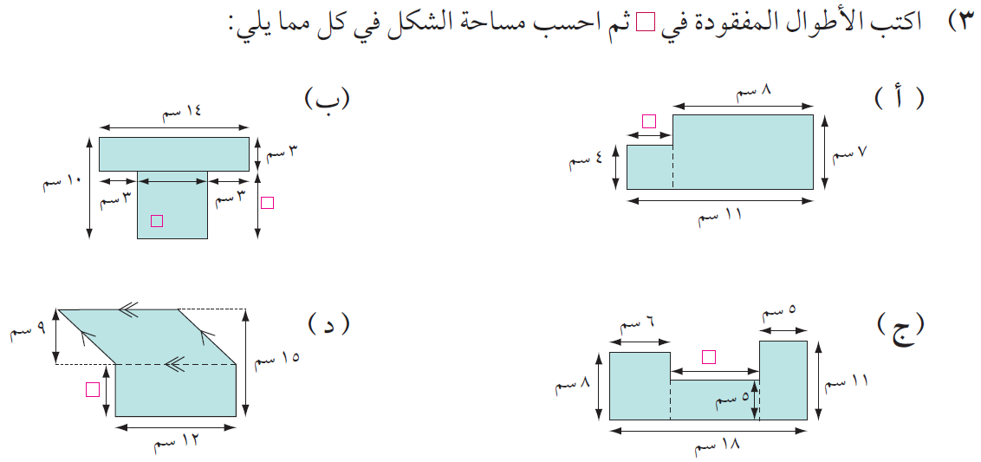
المساحة=98سم²
3سم
42
56
12
56
7سم
المساحة=68سم²
8سم
12سم
108
7سم
48
55
6سم
72
35
المساحة=180سم²
المساحة=138سم²

Slide 7
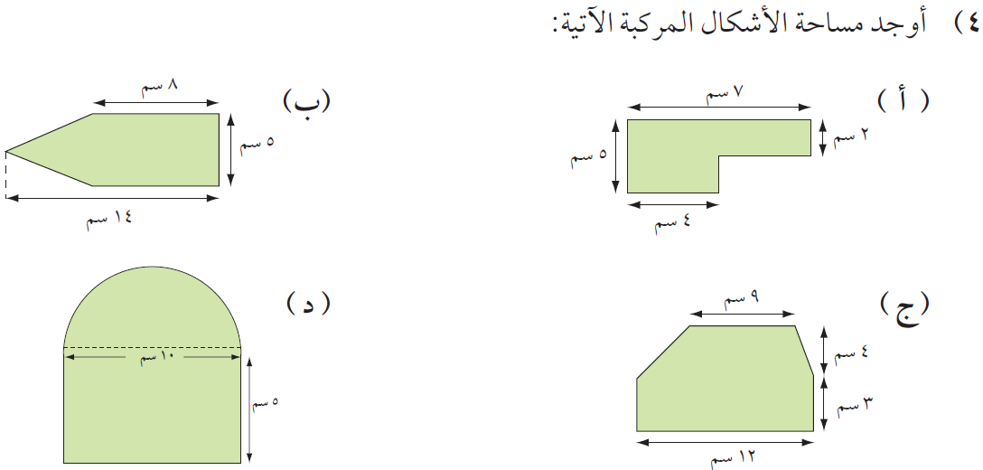
6سم
15
40
6
20
3سم
المساحة=26سم²
المساحة=55سم²
٣٩.٢٥
42
50
36
المساحة=78سم²
المساحة=89.25سم²

Slide 8
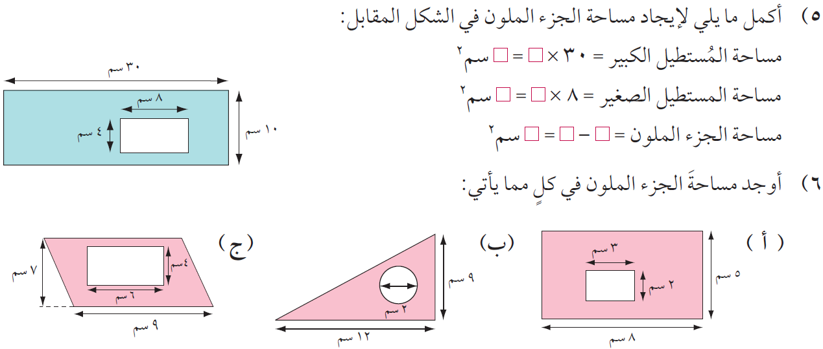
300
10
32
4
228
32
300
= 39سم²
م=63-24
= 50.86سم²
م=54-3.14
= 34سم²
م=40-6

Slide 9
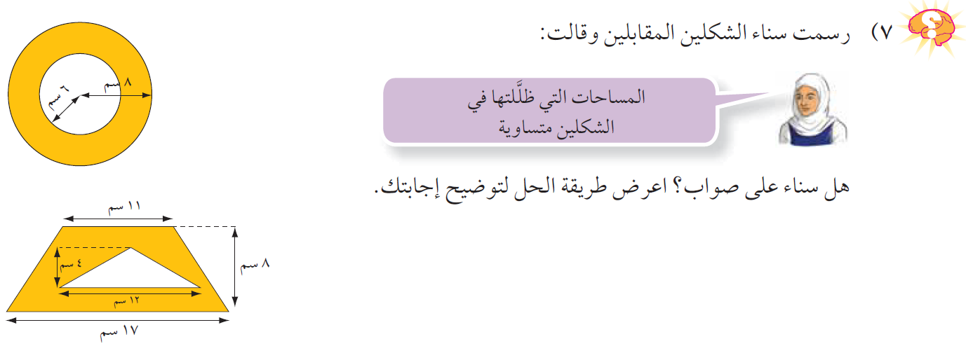
= ٨٧.٩٢ سم²
م=٢٠٠.٩٦-١١٣.٠٤
= ٨8 سم²
نعم هي على صواب
= 88 سم²
م=112-24

Slide 10
شكراً على المتابعة
كان معكم / أحمد الصباري

